Slide 1

Muni Social
Desde el 01/01/2026 a 30/06/2026
Cantidad total de informes: 317

Slide 2
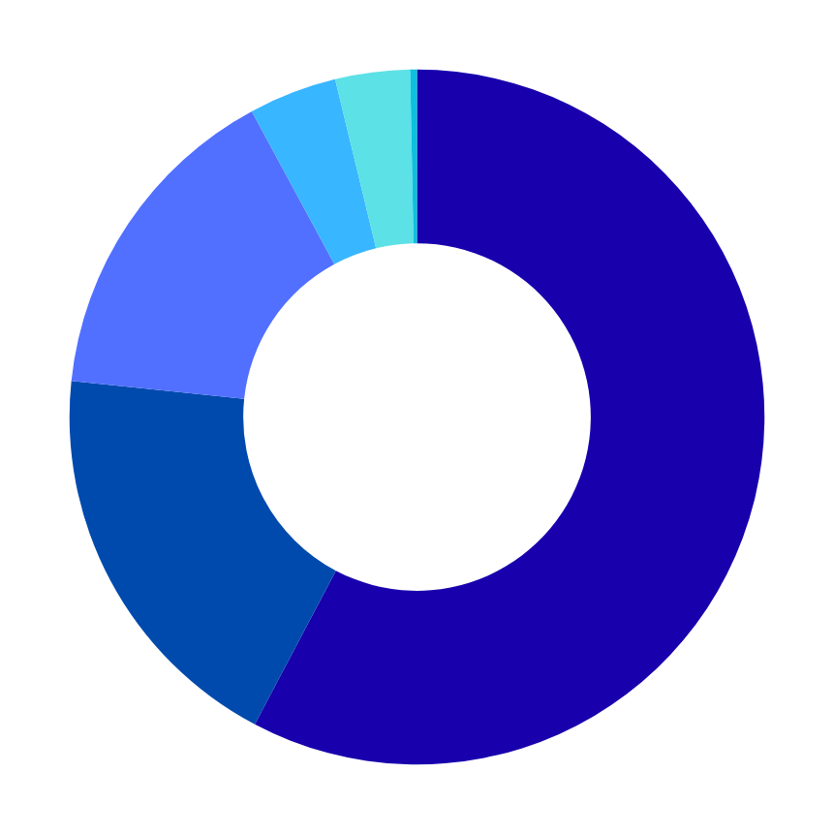
Grafico por tipo de incidente
 | Tipo de incidente | Cantidad | Porcentaje
 | Equipo de admisión | 183 | 57.7%
 | Educación Inicial Giacossa | 60 | 18.9%
 | Educación inicial jardín Ugalde | 49 | 15.5%
 | Discapacidad (MS) | 13 | 4.1%
 | Equipo de género | 11 | 3.5%
 | Equipo de protección local de niños y adolescentes | 1 | 0.3%

Slide 3
Análisis

